Slide 1
КУРСОВАЯ РАБОТА На тему:
Методы Гаусса
Работу выполнили:
студент 2курса
Группы ИВТ
Ханов Д.С.
Иванов Д.В. Храмов С.А.
Руководитель:
Власова Е.З
СПБ, 2019

Slide 2
Актуальность работы заключается в необходимости создания удобного инструмента для быстрого решения системы линейных алгебраических уравнений методами Гаусса. Решение СЛАУ имеет большое значение, поскольку к нему сводится решение широкого круга сложных практических задач.
Целью курсовой работы является создание прикладной программы выполняющей решение систем линейных алгебраических уравнений методами Гаусса.
Задачи курсовой работы:
Разработать математическую модель для различных методов решения СЛАУ
На основе математической модели реализовать программный продукт
Осуществить тестирование программы контрольным примером

Slide 3
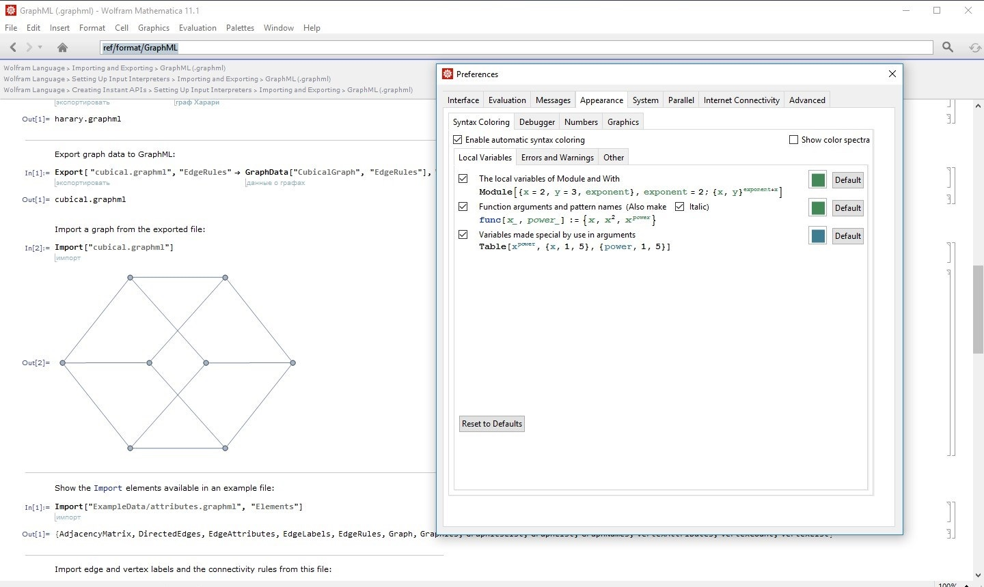
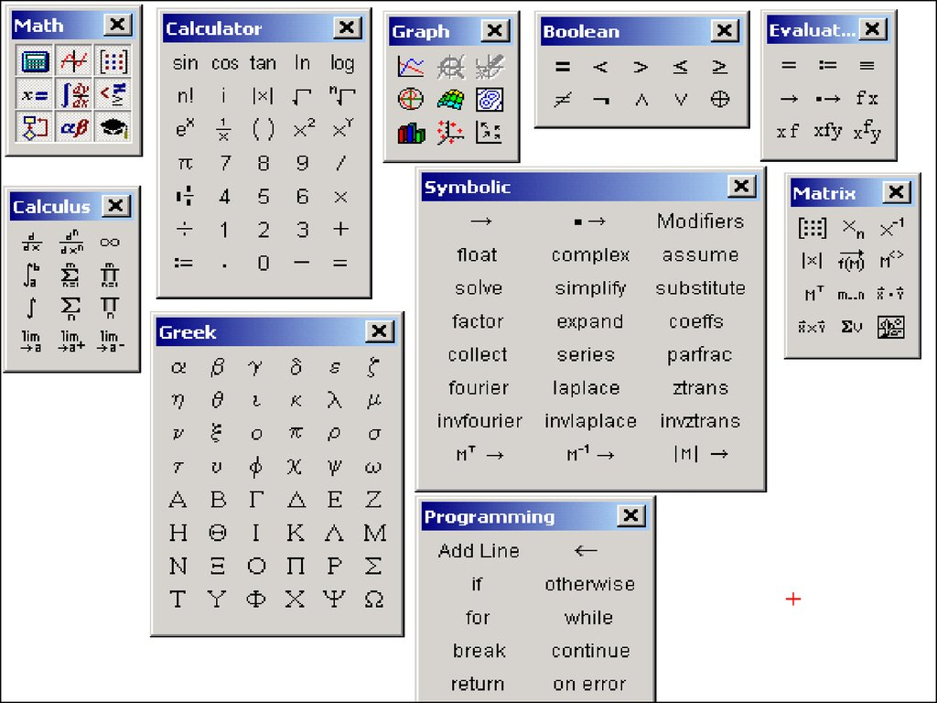
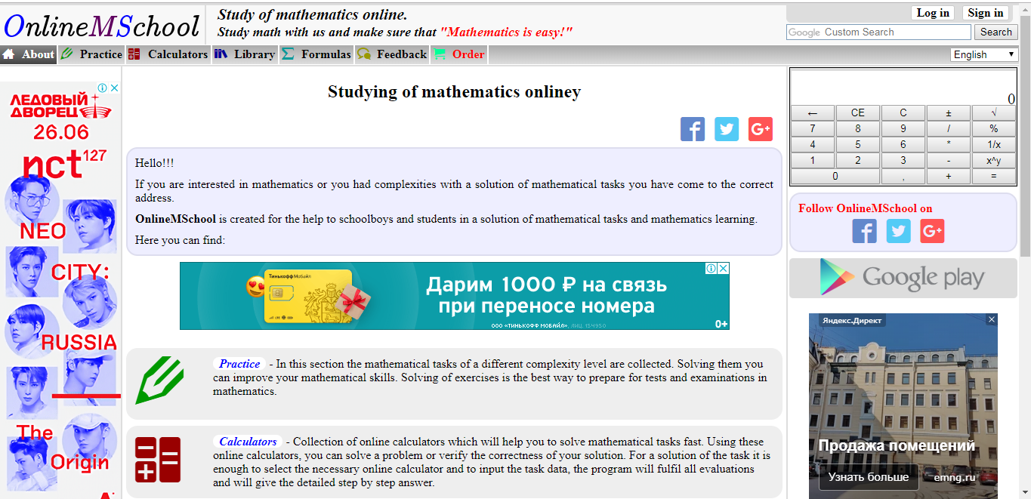
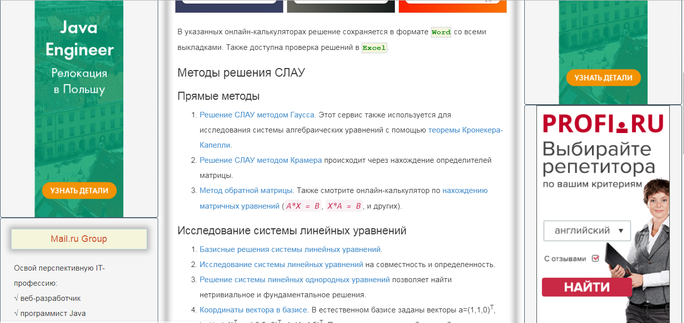
Программные средства для решения СЛАУ

Slide 4

Реализация проекта

Slide 5
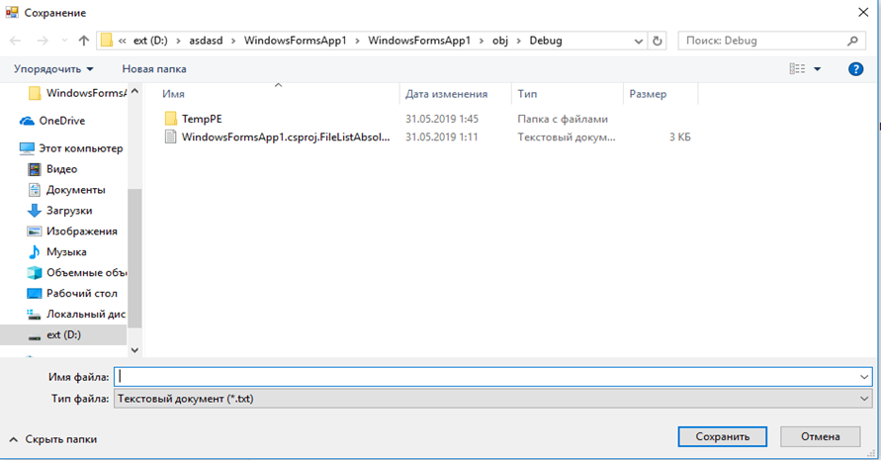
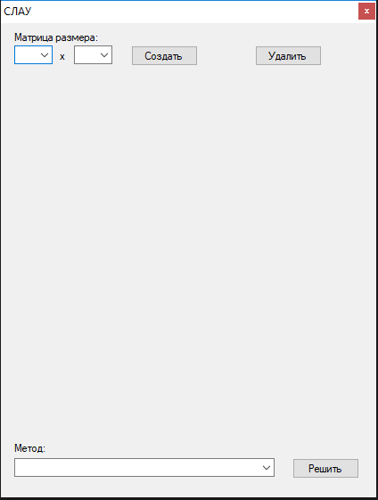
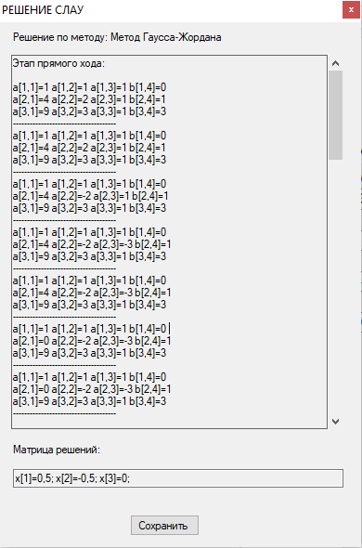
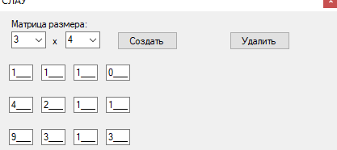
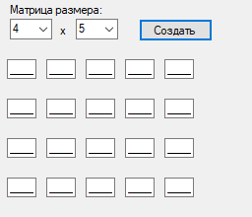
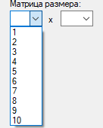
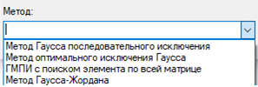

Интерфейс программы

Slide 6
Заключение
Во время выполнения курсовой работы были выполнены следующие задачи:
Была разработана математическая модель;
На основе разработанной модели был реализован программный продукт для численного решения СЛАУ различными методами Гаусса;
Было осуществлено тестирование программы контрольными примерами.

Slide 7
Спасибо за внимание!

